Slide 1
Hướng dẫn sử dụng phần mềm
KidLock

Slide 2
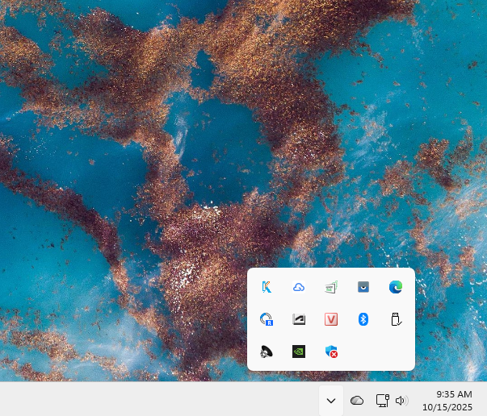
I. Truy cập Kid-Lock
2
1

Slide 3
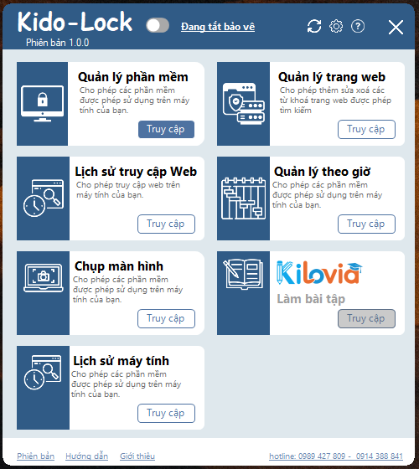
II. Giao diện chính
Bật/Tắt chương trình bảo vệ
Cài đặt
Quản lý các phần mềm
Đóng phần mềm nhưng phần mềm vẫn chạy ngầm, chỉ không hiện ra thôi
Quản lý các trang Web
Hiển thị lịch sử các trang Web đã truy cập
Quản lý thời gian cho phép tự do truy cập
Hiển thị các ảnh màn hình đã chụp
Hiển thị lịch sử truy cập như thời gian, giờ bắt đầu,... các trang Web,Phần mềm

Slide 4
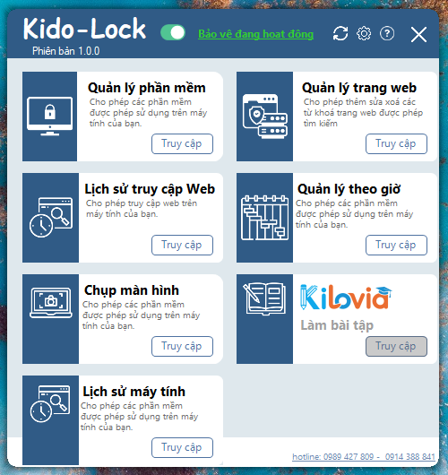
III. Quản lý phần mềm
Truy cập Quản lý phần mềm

Slide 5
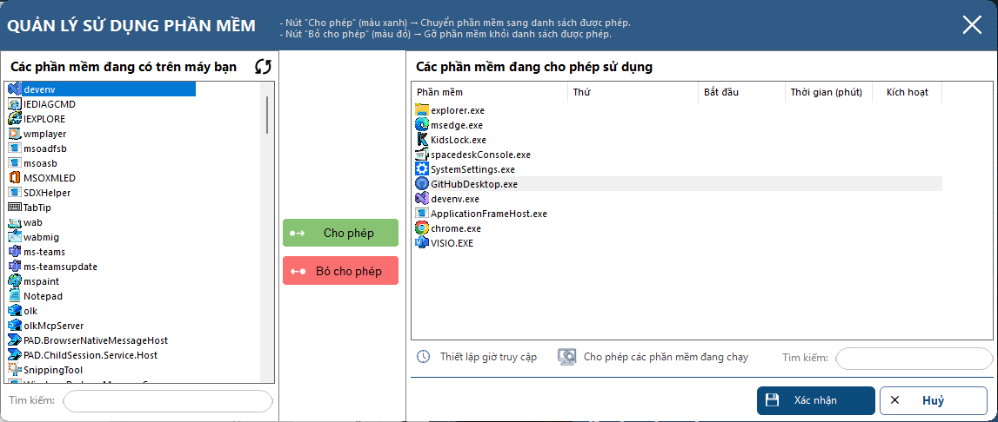
1. Cho phép sử dụng phần mềm
- Người dùng cho phép các ứng dụng đó được phép truy cập vào.
1.Ấn tích chọn 1 phần mềm( hoặc nhiều)
2
3

Slide 6
2. Bỏ cho phép sử dụng phần mềm
- Người dùng không cho phép các ứng dụng đó được phép truy cập vào nữa.
1.Ấn tích chọn 1 phần mềm( hoặc nhiều)
2
3

Slide 7
3. Cho phép các ứng dụng đang chạy
- Những ứng dụng đang mở sẽ được chưa phép cập nhật
1
2

Slide 8
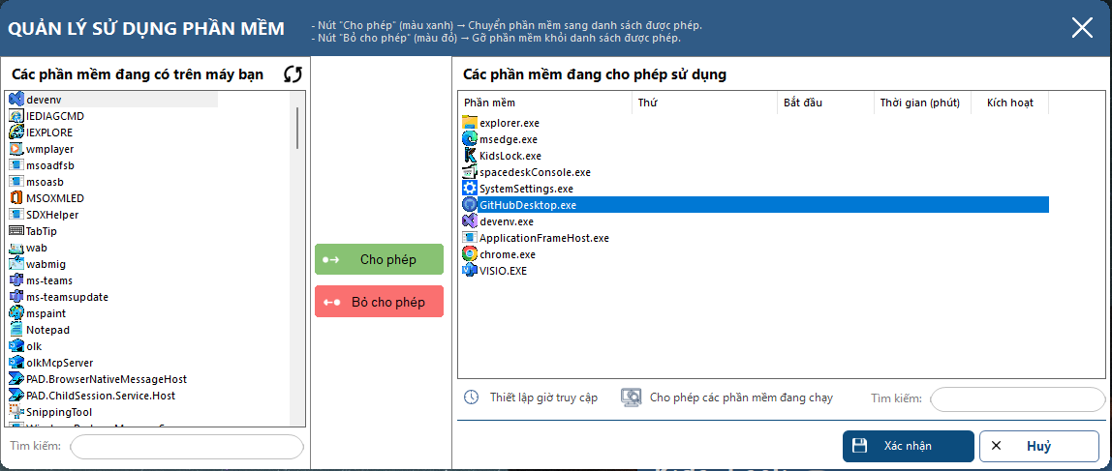
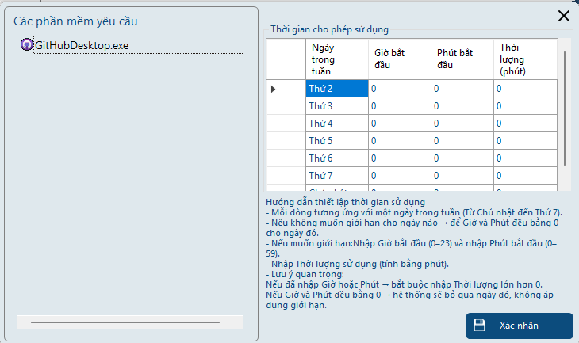
4. Thiết lập thời gian được phép truy cập của ứng dụng
- Người dùng cài đặt thời gian để cho phép ứng dụng được phép truy cập trong 1 khoảng thời gian nhất định.
1.Ấn tích chọn 1 phần mềm( hoặc nhiều)
2
3.Nhập thời gian, thời lượng cho phép truy cập ứng dụng đó
4

Slide 9
5. Load lại các ứng dụng
- Mỗi khi cài đặt ứng dụng mới thì load lại để cập nhật thêm ứng dụng
1

Slide 10
6. Tìm kiếm ứng dụng
Tìm kiếm ứng dụng trong các phần mềm đang cho phép sử dụng
Tìm kiếm ứng dụng trong các phần mềm đang có trên máy

Slide 11
IV. Quản lý trang Web
Truy cập Quản lý trang Web

Slide 12
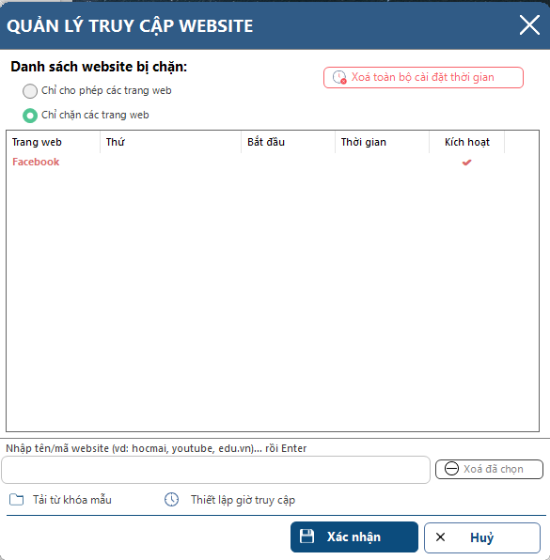
1. Thêm từ khóa cho phép/ Chặn sử dụng trang Web
- Thêm các từ khóa vào list để có thể truy cập/chặn các trang Web có từ khóa trong list.
1.Ấn tích chọn chọn 1 trong 2 lựa chọn để chọn chỉ chặn hoặc chỉ cho phép các trang Web có trong list
2
2.Nhập tên trang Web + Enter
3

Slide 13
2. Xóa từ khóa cho phép/ Chặn sử dụng trang Web
- Xóa các từ khóa vào list.
1.Ấn tích chọn chọn 1 trong 2 lựa chọn để chọn chỉ chặn hoặc chỉ cho phép các trang Web
2.Chọn từ khóa cần xóa
2
3
4

Slide 14
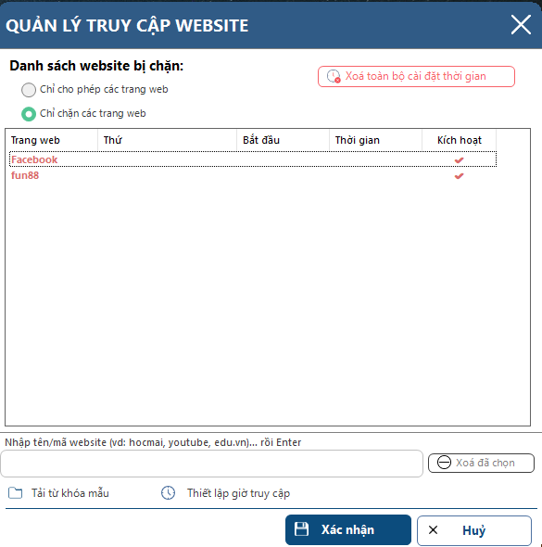

3. Thiết lập thời gian được phép truy cập của trang Web - Người dùng được phép truy cập trang Web trong thời gian cho phép.
4. Nhập thời gian, thời lượng cho phép truy cập trang Web đó
1
2. Chọn 1( hoặc nhiều) tên trang Web cân quản lý thời gian
5
3

Slide 15
4. Xóa toàn bộ cài đặt thời gian
- Tất cả thời gian đã cài đặt sẽ bị xóa hết
1
2

Slide 16
5. Tải các từ khóa mẫu
- Tải các từ khóa mẫu có sẵn
2
1

Slide 17
V. Lịch sử truy cập Web
Truy cập Lịch sử trang Web

Slide 18
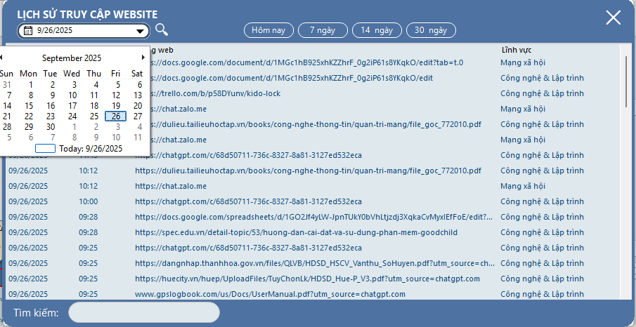
1. Xem lịch sử truy cập trang Web
Tùy chọn khoảng thời gian xem
Nhập vào để tìm kiếm

Slide 19
2. Xem lịch sử truy cập trang Web theo ngày - Xem lịch sử theo ngày tùy chọn
3
1
2. Tùy chọn ngày cần xem

Slide 20
VI. Quản lý theo giờ
Truy cập Quản lý theo giờ

Slide 21
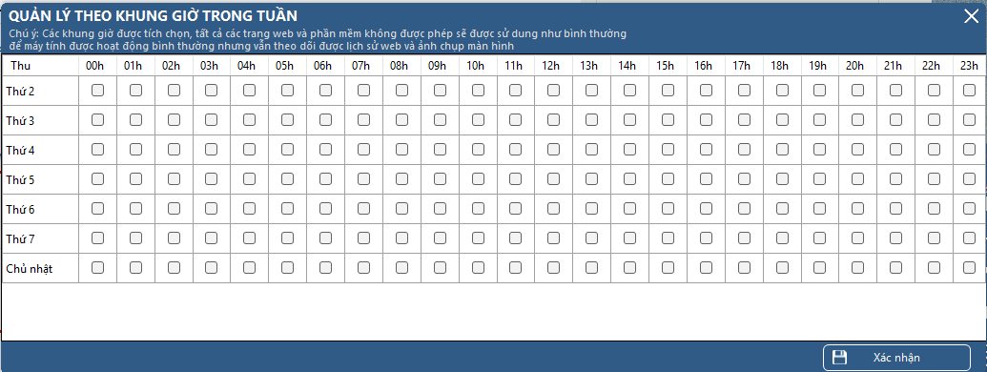
1. Xem lịch sử truy cập trang Web
- Chọn thời gian, trong khoảng thời gian đó người dùng được thoải mái truy cập tất cả các trang Web, ứng dụng mà không bị giới hạn gì.
1. Tích chọn giờ
2

Slide 22
VII. Ảnh màn hình
Truy cập ảnh chụp màn hình

Slide 23
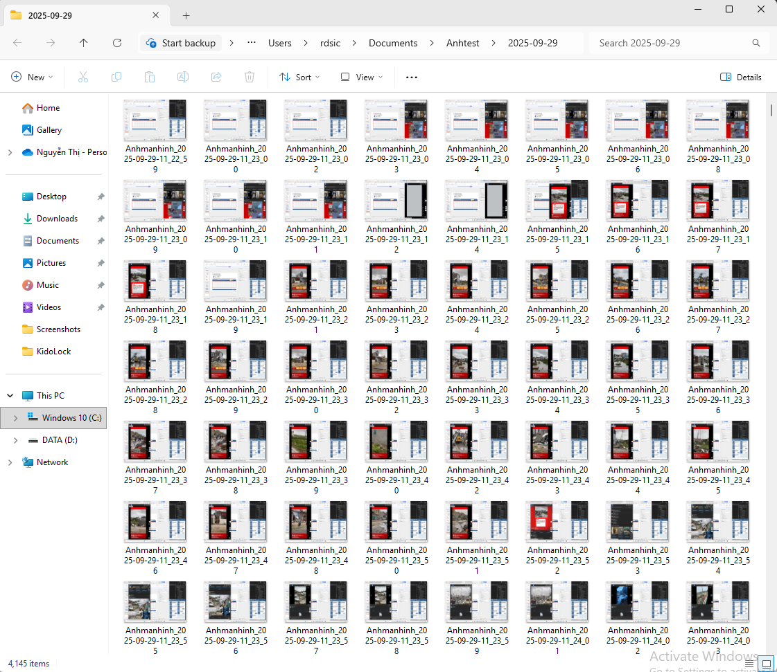
1. Xem ảnh màn hình đã được chụp
- Xem các ảnh màn hình đã được chụp.
Các ành màn hình đã chụp

Slide 24
VIII. Lịch sử máy tính
Truy cập Lịch sử máy tính

Slide 25
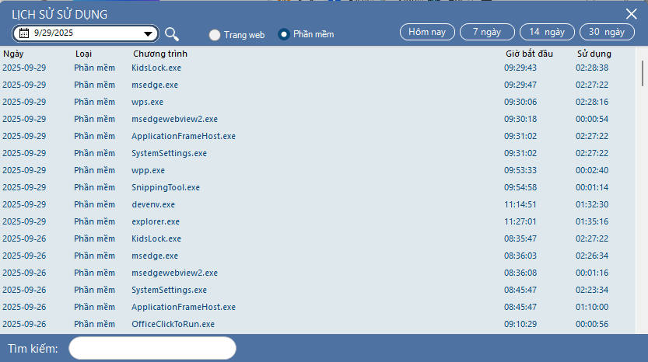
1. Xem lịch sử trang Web/ Phần mềm
- Xem lịch sử trang Web/ phần mềm như thời gian sử dụng, thời gian bắt đầu sử dụng, tên,....Cho phép tìm kiếm, chọn này xem.
Tùy chọn khoảng thời gian xem
Tùy chọn phân loại cần xem
Các ành màn hình đã chụp
Nhập vào để tìm kiếm

Slide 26
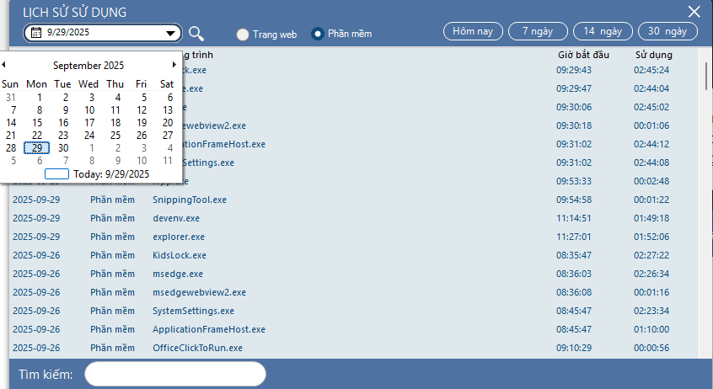
2. Xem lịch sử trang Web hoặc phần mềm theo ngày - Xem lịch sử trang Web hoặc ứng dụng theo ngày tùy chọn
1
3
2. Tùy chọn ngày cần xem

Slide 27
IX. Cài đặt
Truy cập Cài Đặt

Slide 28
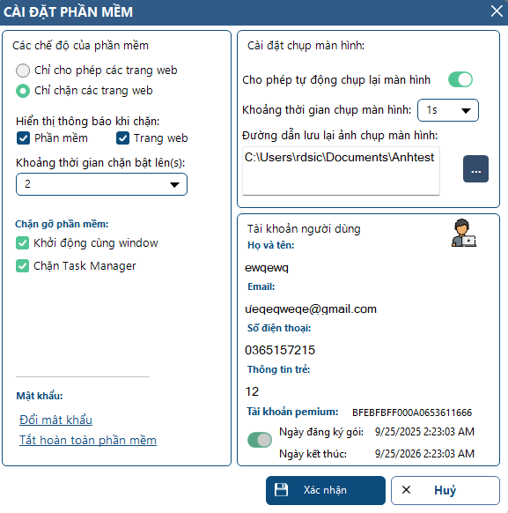
1. Xem thông tin người dùng
Xem các thông tin của người dùng

Slide 29
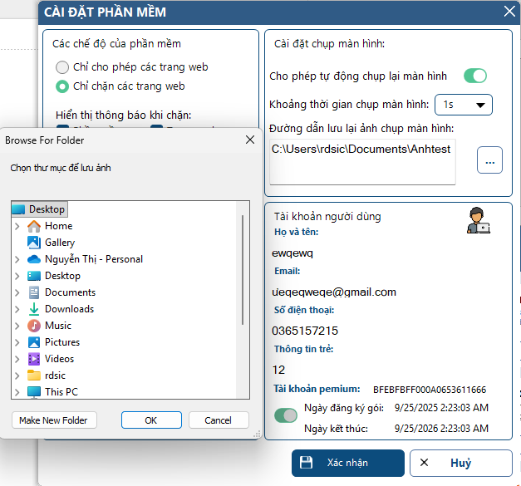
2. Chọn thời gian, đường dẫn lưu ảnh chụp màn hình
- Cài đặt chụp ảnh, chọn khoảng thời gian chụp ảnh, nơi lưu trữ ảnh
1.Bật cho phép chụp ảnh màn hình
2.Chọn khoảng thời gian chụp, ví dụ đang 1s chụp 1 lần
3.Ấn để chọn đường dẫn
4.Chọn thư mục để chứa ảnh chụp màn hình
4.Chọn thư mục để chứa ảnh chụp màn hình
5
6

Slide 30
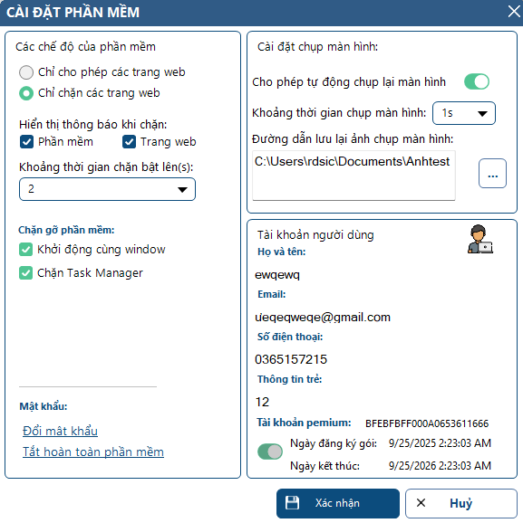
3. Chọn các cài đặt về chặn
- Tùy chọn các cài đặt về chặn tramg Web, ứng dụng, hiển thị thông báo, thời gian chặn,...
Chọn cài đặt về chặn/Cho phép trang Web như trong Quản lý trang Web
Hiển thị thông báo khi chặn trang Web
Hiển thị thông báo khi chặn phần mềm
Khoảng thời gian bao nhiêu thì ứng dụng/ trang Web bị chặn sau khi truy cập
Mỗi khi khởi động Window thì app cũng được khởi chạy
Tùy chọn chặn Task Manager không

Slide 31
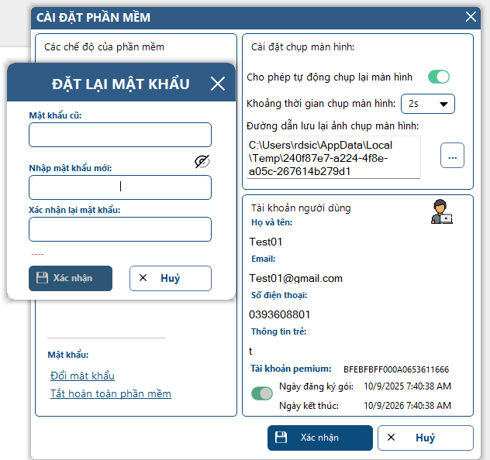
4. Đổi mật khẩu
- Đổi mật khẩu
2. Nhập các thông tin
3
1

Slide 32
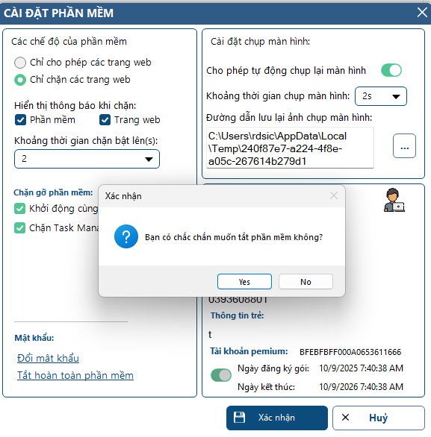
5. Tắt phần mềm hoàn toàn
- Phần mềm bị tắt hoàn toàn
2
1

